Slide 1
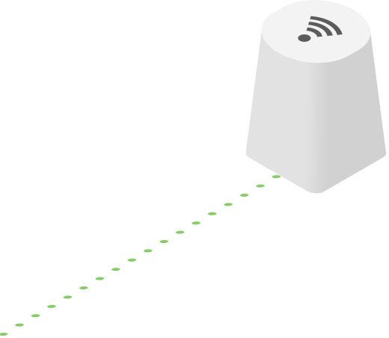
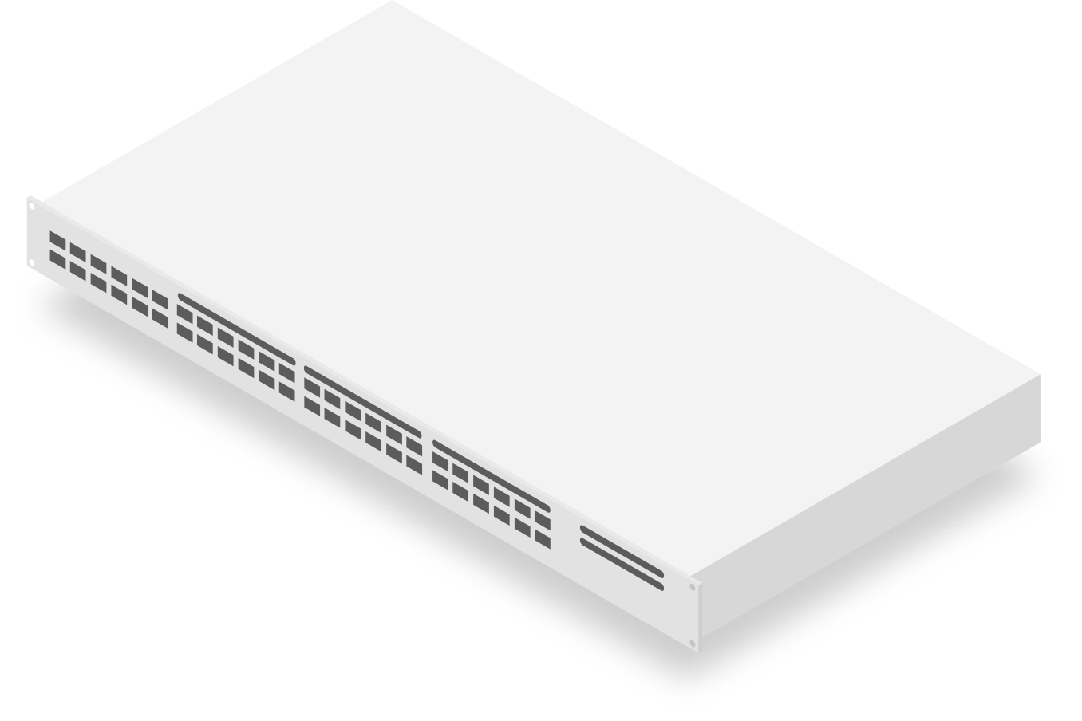
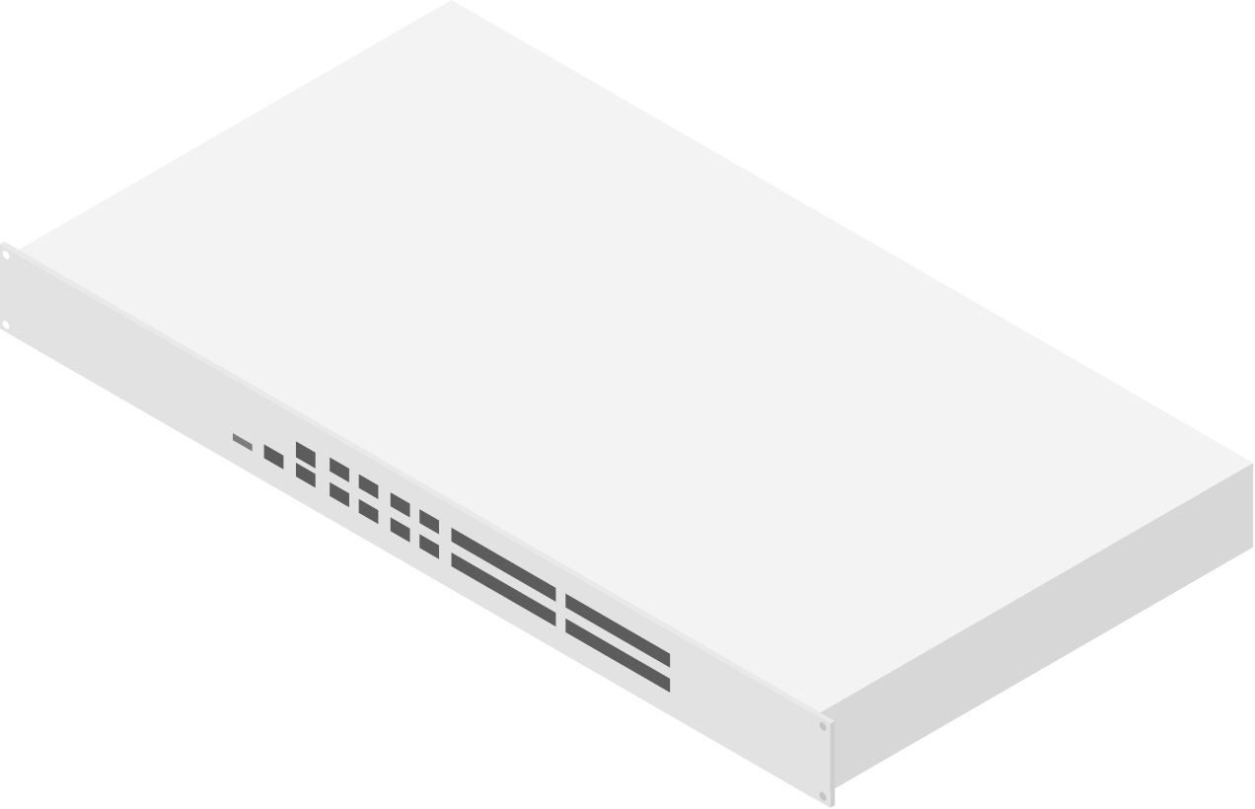
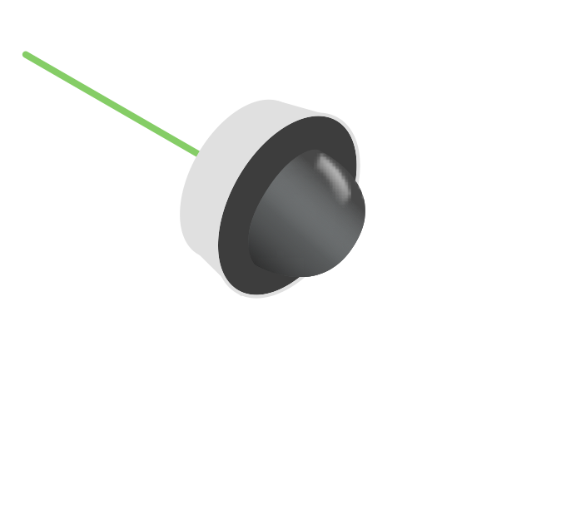
Merakiで実現する
中堅中小企業向け在宅勤務ソリューションのご紹介
シスコシステムズ合同会社
クラウドネットワーキンググループ
望月 岳史
本資料に記載の各社社名、製品名は、各社の商標または登録商標です。

Slide 2
本日お伝えすること
Cisco Merakiのご紹介
VPNソリューション導入事例
Cisco Merakiで実現できるテレワークソリューションのご紹介
キャンペーンおよびパートナー様ご支援施策

Slide 3
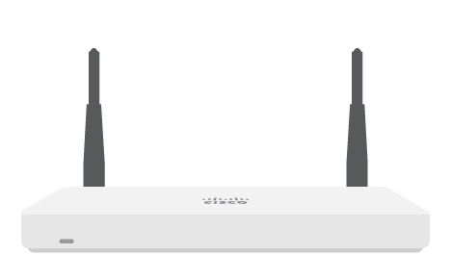
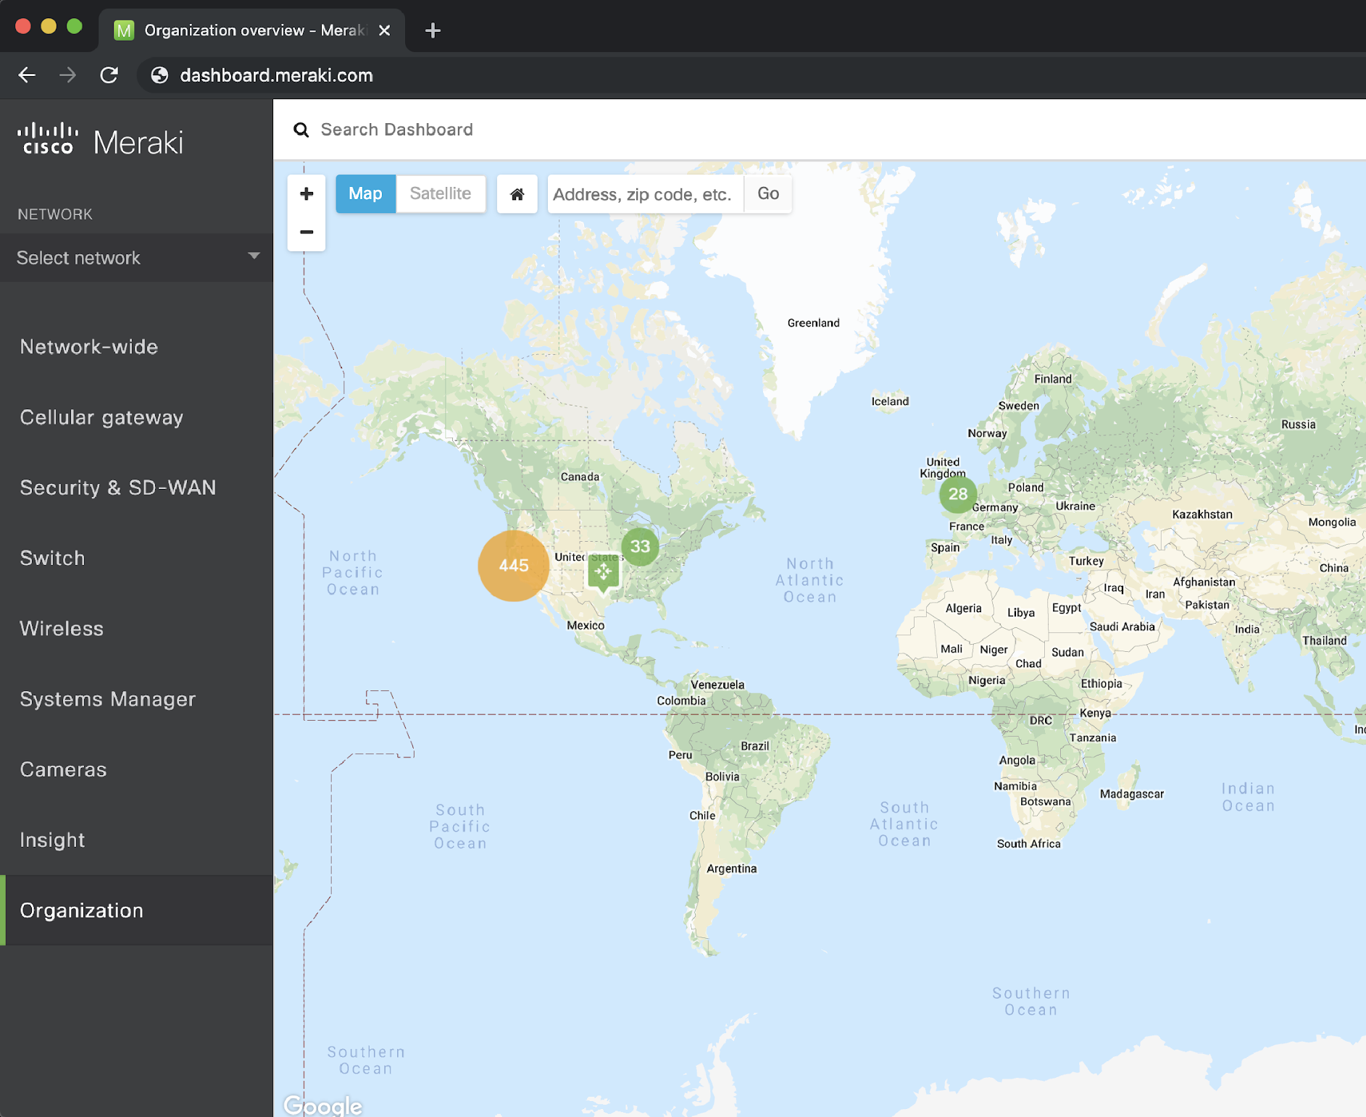
Merakiプラットフォーム
A Complete Cloud-Managed IT Portfolio from a Single Pane of Glass
MR
Wireless Access Points
MS
Ethernet Switches
MX
Security & SD-WAN
Appliances
MG
Cellular Gateways
MI
Insight
[Application & WAN]
SM
Endpoint Management
MV
Smart Cameras
50万社超
ユニークカスタマー
700万台超
Meraki デバイス
導入実績
250万以上
Merakiご利用の
拠点数

Slide 4
MerakiでのVPN導入事例
日光ケミカルズは、1946年に設立され、国内４拠点を持ち、国外ではシンガポール、上海を中心に、化粧品や医薬品から食品、塗料インキ、油剤、一般工業まで、幅広い領域や製品開発サポート。
以前のネットワークだと、拠点間VPNは必要があるところだけに接続していたため、VPN接続している拠点もあれば、接続していない拠点もあったそうです。Merakiなら、拠点間VPN の設定がほんの数クリックするだけで完了させることができるため、今では、すべての拠点間でAuto VPN機能を利用
日光ケミカルズ株式会社
モバイルアプリ開発を中心としたシステム・インテグレーションを通じて、企業のデジタルマーケティング戦略を支援するゆめみ。日本マクドナルドや高島屋、日本マクドナルド、イオングループ、東芝など、各業界を代表する企業のマーケティングや顧客サービスの高度化に貢献しています。日本のみならず海外にも拠点をもち、デバイス数の増加、拠点の増加とともにつながらないという問題をMerakiを使って解決。各拠点間をMeraki MXのサイト間VPNで運用しており、安全かつ安定した環境で運用しています。
株式会社ゆめみ
寺岡精工は電子はかり、POSレジスター、セルフ精算機、リサイクル関連機器などを製造している企業で、工場は岩手、シンガポール、上海、バタム、イギリスにあり、営業所は日本国内グループで115拠点、他に、韓国、カナダ、ベルギー、フランス、ドイツ、オランダなどにあります。
寺岡精工の全世界拠点を接続するときに、Meraki MX セキュリティアプライアンスの Auto VPN機能を活用。
本来であればVPNの設定は大変時間が掛かりますが、ウェブ上のダッシュボードでほんの２回クリックするだけで、すべての拠点を安全に接続させることができる
株式会社寺岡精工
事例ご紹介サイト
https://www.cisco.com/c/m/ja_jp/meraki/customers.html

Slide 5
IT管理者の悩みどころ
すでに在宅勤務の仕組みを導入している企業はよいが、新規で導入検討している企業では様々な課題が
いつ終幕を迎えるかわからない現在の状況に、どれぐらい投資すべきなのか？
もし早期に終息してしまうと効果を得ることが難しいのでは？
仮にVPNを導入するとしても、ソフトウェアのインストールに関する課題がある。
Cisco Merakiでは柔軟性のある製品、ライセンスのため、目的を変更して利用することもできます。

Slide 6
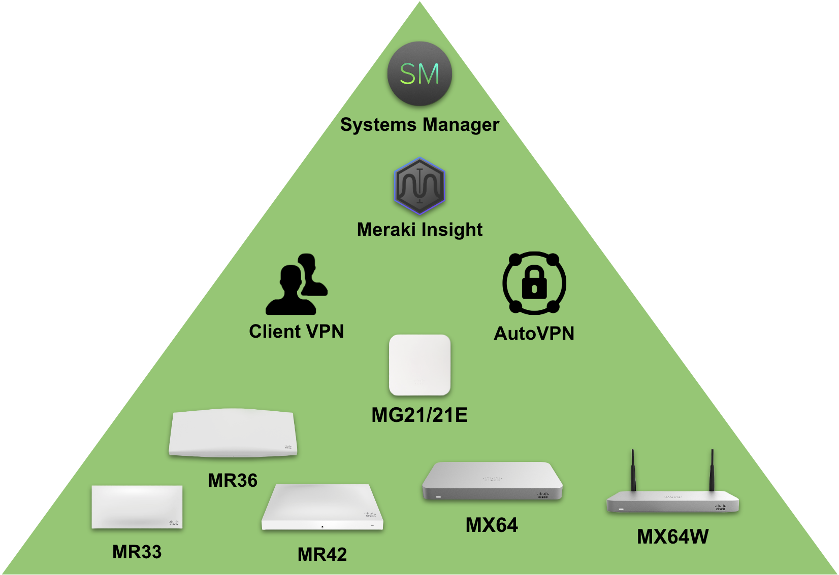
リモートワークに豊富なMerakiのポートフォリオ
デバイスマネージメント
Webアプリケーションの
状況診断ツール
リモート
ユーザー
リモート
サイト
セルラー
ゲートウェイ
Z3
SD-WAN
& UTM
企業向け
WiFi
ワイヤレス
有線 ＋ ワイヤレス

Slide 7
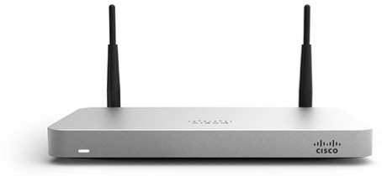
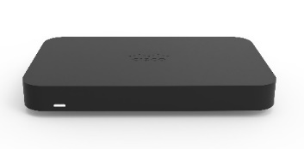
MXラインナップ
Teleworker
小規模拠点
Z3
~5 users
802.11ac Wireless & PoE
FW スループット: 50-100 Mbps
MX64
~50 users
802.11ac wireless & PoE
FW スループット: 250 Mbps
802.11ac wave2 (無線付きモデル）
PoE (68/68W/68CW)
Cat6 LTE (300Mbps) (67C/68CW)
FW スループット: 450 Mbps
中規模拠点
大規模拠点・キャンパス・VPN終端
仮想
MX84
~200 users
FW スループット: 500 Mbps
MX100
~500 users
FW スループット: 750 Mbps
MX250
~2,000 users
FW スループット: 4 Gbps
MX450
~10,000 users
FW スループット: 6 Gbps
vMX100 for AWS & Azure
FW スループット: 750 Mbps
VPN & SD-WAN features
すべてのHWは3G/4Gサポート

Slide 8
Merakiで柔軟なVPN構築
Meraki Z3
Meraki クライアントVPN
＋
Merakiシステムマネージャー
管理職の自宅
Meraki MX
営業担当者
インターネット
Meraki クライアントVPN
本社（ハブ）
Meraki MX
在宅勤務の事務職
支店（スポーク）

Slide 9
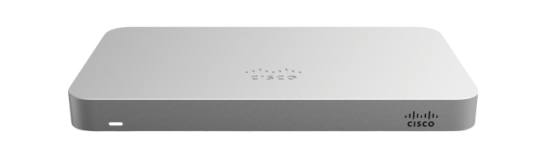
Meraki MXの提供機能
アプリケーションの
可視化とコントロール
ダッシュボードでの管理
コンテンツ
フィルタリグ**
アプリケーションのパフォーマンス管理
L3
AutoVPN
SD-WAN
UTM**
高セキュリティな WiFi*
高セキュリティな
有線ネットワーク
* Supported on MX64W
** Requires Advanced Security License

Slide 10
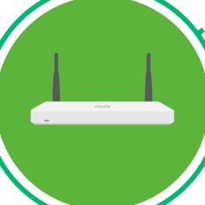
柔軟なライセンス形態
エンタープライズ ライセンス | アドバンスド セキュリティ ライセンス
ステートフル firewall | 全てのエンタープライズライセンス機能
サイト間 VPN | コンテンツ フィルタリング
ルーティング / DHCP / NAT / VLAN | Cisco AMP Anti-Malware
リンク冗長化、フェイルオーバー | SourceFire IPS / IDS
アプリケーション コントロール | Geo-based firewall （ポリシーに国名を指定可能）
自動経路選択（SD-WAN）
クライアント VPN
ライセンス
ハードウェア
VPNのみの利用であれば、安価なエンタープライズライセンスで利用可能
UTMで利用の場合は、アドバンスドセキュリティライセンスに移行可能（ライセンス期間が半分に）

Slide 11
Meraki クライアントVPNの接続
VPNソフトウェアが不要
ほぼすべてのOSをサポート
多要素認証の実装
リモートでの設定運用
Radius / ADでの認証をサポート
ローカルブレークアウト

Slide 12
キャンペーンのご紹介

Slide 13
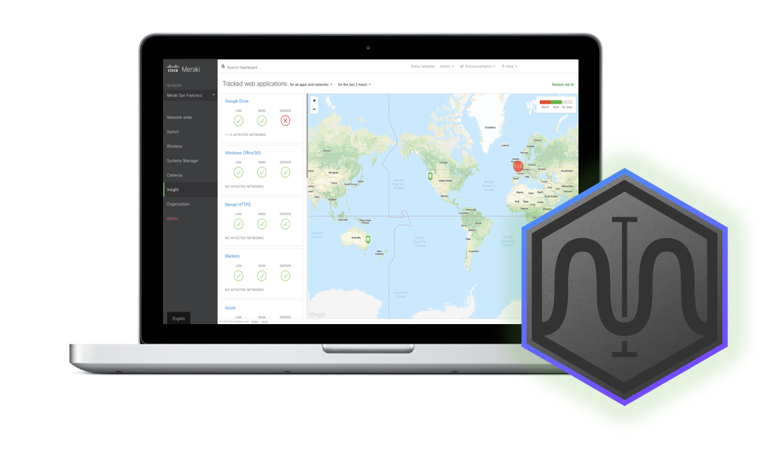
さらにWork from Home 特別キャンペーンをスタート
対象ハードウェア | 対象ライセンス
MX64 | MX64W | アドバンスドセキュリティライセンス（3年 | 5年）
MX67 | MX67W | MX67C | アドバンスドセキュリティライセンス（1年以外ALL）
MX68 | MX68W | MX68CW | アドバンスドセキュリティライセンス（1年以外ALL）
MX84 | アドバンスドセキュリティライセンス（1年以外ALL）
Meraki Z3
Meraki Insight
Webアプリケーションのパフォーマンスモニタリングツール
データセンター、WAN、LANのどこに問題があるのかをモニタリング
数クリックで障害に関する情報にアクセスが可能
~5 usersのテレワーカーゲートウェイ
802.11ac Wireless & PoE
FW スループット: 50-100 Mbps

Slide 14
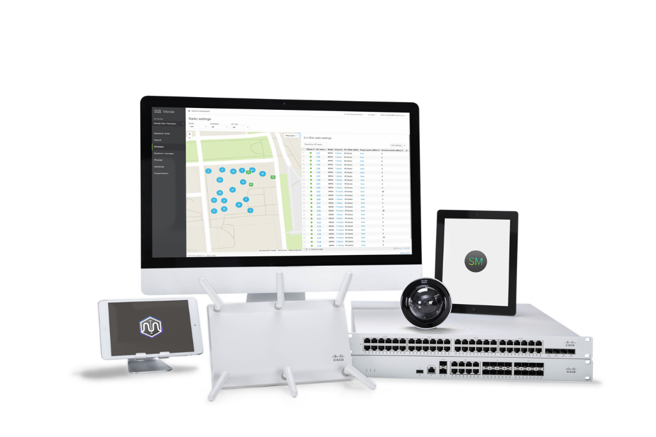
Meraki トレーニングロードマップ
Meraki FIT
ECMS1
CMNA
録画コンテンツの自習コース
オンラインでのテクニカル
1日コース
オンサイトでのテクニカル
1日コース
Meraki FIT / ECMS1はMeraki Learning Hubの下記リンクよりアクセス可能です。
CMNAはCiscoとMerakiのパートナー登録後にMeraki Partnerに登録の上、お申込み可能です。
4/14,15,16 オンラインで開催
FreeでGearがもらえる最後のチャンス
https://community.meraki.com/t5/Meraki-FIT/ct-p/merakifit
Meraki Fit
ECMS1
https://community.meraki.com/t5/Learning-Hub/ct-p/hub

Slide 15
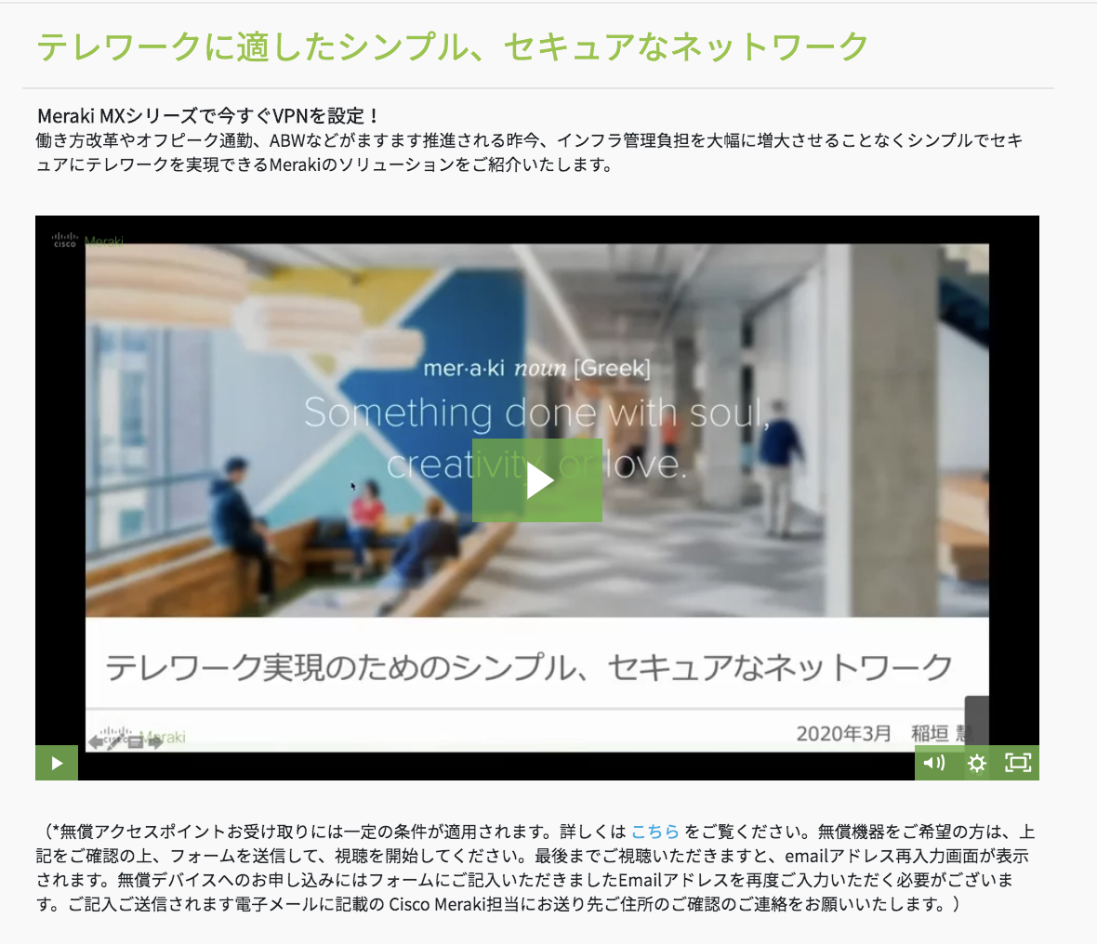
Merakiテレワークのオンディマンドウェビナーを開催中
https://merakiresources.cisco.com/m-ondemand-jp-telework.html

Slide 16
ご清聴ありがとうございました

